Slide 1
DISEÑO Y CONSTRUCCIÓN DE UN ROBOT MÓVIL EXPERIMENTAL 8X8 ARTICULADO PARA SALVAR OBSTACULOS
AUTOR: MARJAN HAJ MOHAMMAD ALI HIDALGO
DIRECTOR: ING. FERNANDO OLMEDO
CODIRECTOR: ING. XAVIER SEGOVIA

Slide 2
Diseño mecánico
El robot móvil tracción 8x8
Rodillos de fricción
Dos vagones, unión tipo par cilíndrico
Ruedas delanteras de cada vagón articuladas
Salvar obstáculos hasta 10 cm

Slide 3
Diseño de la estructura
El diseño de la estructura del robot está basado principalmente en facilidad de construcción y simplicidad, por lo que se seleccionó la forma más simple que es un rectángulo quitando partes frontales para no impedir el movimiento de las ruedas móviles, ni tampoco chocar al acercarse
a los obstáculos.
Las dimensiones de la estructura
final para los dos vagones son:
Alto: 164 mm X Largo: 338 X
Ancho: 321mm

Slide 4
Diseño interno del Robot
Basado en la dimensión de las ruedas
Relación de transmisión: 2:1
Rodillos
Ruedas

Slide 5
Diseño interno del Robot
Acoplamiento del Motor
Acoplamiento de rodillo al motor con prisionero
Motor acoplado a la estructura
Y a los rodillos

Slide 6
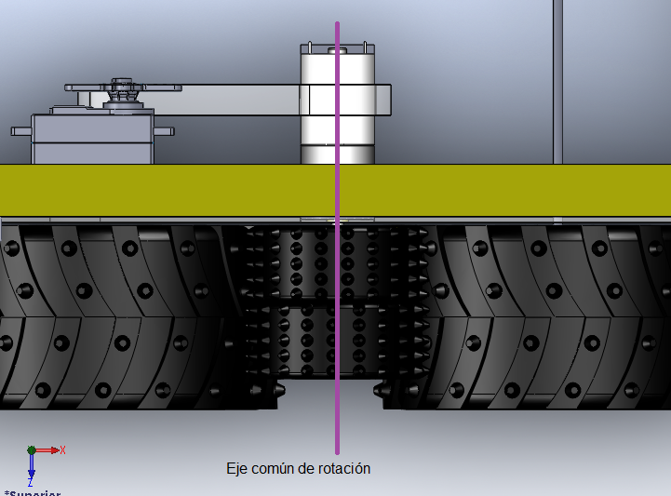
Diseño de la articulación
El centro de giro es el centro del rodillo
La presión que existe entre el rodillo y la rueda (85 mm)
Eje común de rotación
Brazo de acrílico

Slide 7
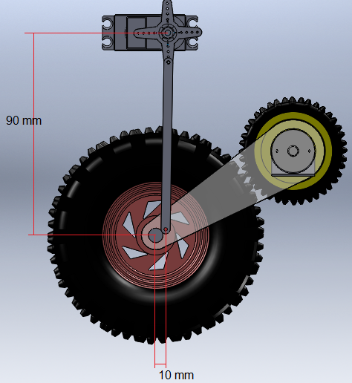
Diseño de la articulación
Fijar los servomotores
Medir distancia del eslabón
Acoplar el eslabón al
servomotor y al brazo de acrílico
Posicionar el eslabón con giro
libre en las articulaciones

Slide 8
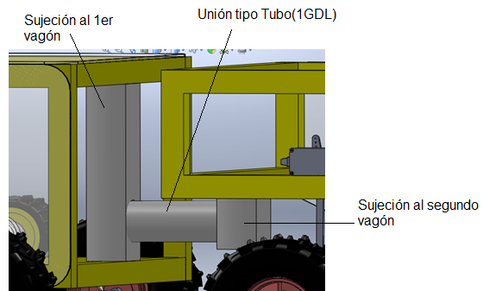
Diseño de la unión
Unión tipo par cilíndrico (1 GDL)
Vagones con giro independiente en su propio eje.

Slide 9
Síntesis del mecanismo
Generación de funciones gráficas

Slide 10
Modelamiento del sistema multicuerpo
En Software comercial

Slide 11
Pruebas y resultados
PRUEBA DEL CIRCUITO DEL CONTROL REMOTO
Resultados
B3 | B2 | B1 | B0 | Acción
0 | 0 | 0 | 0 | Nada
0 | 0 | 0 | 1 | Adelante
0 | 0 | 1 | 0 | Atrás
0 | 0 | 1 | 1 | Derecha
0 | 1 | 0 | 0 | Izquierda
0 | 1 | 0 | 1 | Modo automático
0 | 1 | 1 | 0 | Modo manual
B3 | B2 | B1 | B0 | Acción | Medición
0 | 0 | 0 | 0 | Nada | ✓
0 | 0 | 0 | 1 | Adelante | ✓
0 | 0 | 1 | 0 | Atrás | ✓
0 | 0 | 1 | 1 | Derecha | ✓
0 | 1 | 0 | 0 | Izquierda | ✓
0 | 1 | 0 | 1 | Modo automático | ✓
0 | 1 | 1 | 0 | Modo manual | ✓

Slide 12
PRUEBAS A LOS SENSORES INFRARROJOS Y SERVOMOTORES
PRUEBA DEL CIRCUITO Y ARRANQUE DE MOTORES DC
PRUEBA DEL CIRCUITO DE
CONTROL DEL ROBOT MÓVIL
PRUEBAS MECÁNICAS DE
LOS MECANISMOS
ALTURA DE LA GRADA | PASÓ(✓) NO PASÓ(X)
1 cm | ✓
2 cm | ✓
3 cm | ✓
4 cm | ✓
5 cm | ✓
6 cm | ✓
7 cm | ✓
8 cm | ✓
9 cm | ✓
10 cm | ✓
 | Vel. Iguales | Vel. Diferentes
R1D | ✓
R1I | ✓
R2D | ✓
R2I | ✓

Slide 13
CONCLUSIONES
Los programas para el diseño y simulación de los mecanismos mecánicos, nos ayudan a verificar el funcionamiento y comportamiento de los materiales de forma ideal a un nivel casi real, pero existen muchos factores más, que en la simulación no son tomados en cuenta y hacen que el comportamiento no sea ideal y la simulación y la realidad sean dos funcionamientos distintos.
Debido a que los materiales que se utilizan para la construcción son existentes o son más económicos, la construcción mecánica tienen distintos tamaños y pesos con respecto al diseño original. Lo que varía el comportamiento final del robot móvil, y hace el funcionamiento real sea menos eficiente que el diseño ideal.

Slide 14
CONCLUSIONES
Existen diversos software para el diseño de placas electrónicas en el mercado, se debe seleccionar el más adecuado teniendo en cuenta los componentes a implementar, facilidad de ruteo de pistas, normas que integra para un diseño adecuado y la facilidad de impresión de la placa para su posterior construcción.
Es importante separar las fuentes de alimentación entre los circuitos de potencia y circuitos de control, debido al ruido que puede generar al compartir la misma fuente y la consecuencia será el mal funcionamiento de los actuadores, lenta respuesta de los sensores o recibir datos erróneos de parte de éstos.

Slide 15
RECOMENDACIONES
EL Robot actual tiene una fuente externa alimentándolo por cable, esta fuente se puede mejorar optando por una batería de 16AH como mínimo y con un peso y tamaño adecuado para que pueda ir a bordo, y de esta manera evitar la alimentación por cable.
Realizar un circuito de filtro de ruido, para que el control remoto sea por radio frecuencia.

Slide 16
DISEÑO DEL SISTEMA DE CONTROL

Slide 17
SENSORES
Son dispositivos que miden cantidades físicas del medio en el que se desenvuelve; para el robot móvil se analizan las siguientes características:
Distancia mínima.
Distancia de trabajo.
Requerimiento de baja potencia de consumo y de fácil montaje.
Circuitería simple.
Existencia del sensor en el mercado.
Sensor de fácil montaje.
Costos del sensor.

Slide 18
SENSOR GP2D120 DE SHARP
CARACTERÍSTICAS
BENEFICIOS
Entrada analógica.
Rango efectivo de detección de 4 – 30 centímetros.
Tiempo de respuesta típico de 44 milisegundos.
Corriente promedio de consumo de 33 miliamperios.
El sensor infrarrojo detecta la ubicación del objeto a una distancia específica
La ergonomía.
Sensor Económico.
Sensor Comercial.

Slide 19
ACTUADORES
Los actuadores en el robot móvil se encargan del desplazamiento de la estructura (adelante y atrás) y del posicionamiento de las llantas delanteras de cada vagón para que éste se posicione en su punto inicial o final con el propósito de vencer obstáculos.

Slide 20
TIPOS DE ACTUADORES EN EL ROBOT MÓVIL
Actuadores de desplazamiento
Potencia.
Velocidad promedio.
Actuadores para el movimiento del mecanismo de la rueda móvil.
Potencia
Diámetro

Slide 21
ACTUADOR DE DESPLAZAMIENTO
Los motores de corriente continua son ampliamente utilizados en la robótica para realizar movimientos de fuerza.
Los motores DC de Pololu con caja reductora de 75 a 1 presentan características que satisfacen los parámetros de diseño, como se describe a continuación.
Torque del motor de 0.6 N.m.
Velocidad nominal de 75 rpm.
Promedio de consumo de corriente de 2 amperios.
Tamaño de 25 mm de diámetro por 54 mm de largo.

Slide 22
ACTUADORES PARA EL MOVIMIENTO DEL MECANISMO DE LA RUEDA MÓVIL.
Los servomotores son actuadores que mediante pulso se controla la posición final de este, modelo HS 311 de HITEC presenta las siguientes ventajas:
Torque del motor de 0.3 N.m. suficiente para levantar las ruedas del mecanismo.
Control con ancho de pulso nominal de 20 milisegundos.
Corriente nominal de 700 miliamperios.
Velocidad de operación de 60 ° por cada 0.19 segundos.
Tamaño de 40X20X36 mm.
Servomotor comercial en Ecuador.

Slide 23
SELECCIÓN DEL CONTROLADOR DISEÑO DEL CONTROLADOR DEL ROBOT MÓVIL
El controlador del robot debe presentar las siguientes especificaciones:
Numero | Tipo | Señal | Detalle
2 | Entrada | Analógica | Señales de los sensores infrarrojos
4 | Salida | PWM | Señales para los servomotores
4 | Entrada | Digital | Señales del control remoto
8 | Salida | Digital | Señales para motores DC.

Slide 24
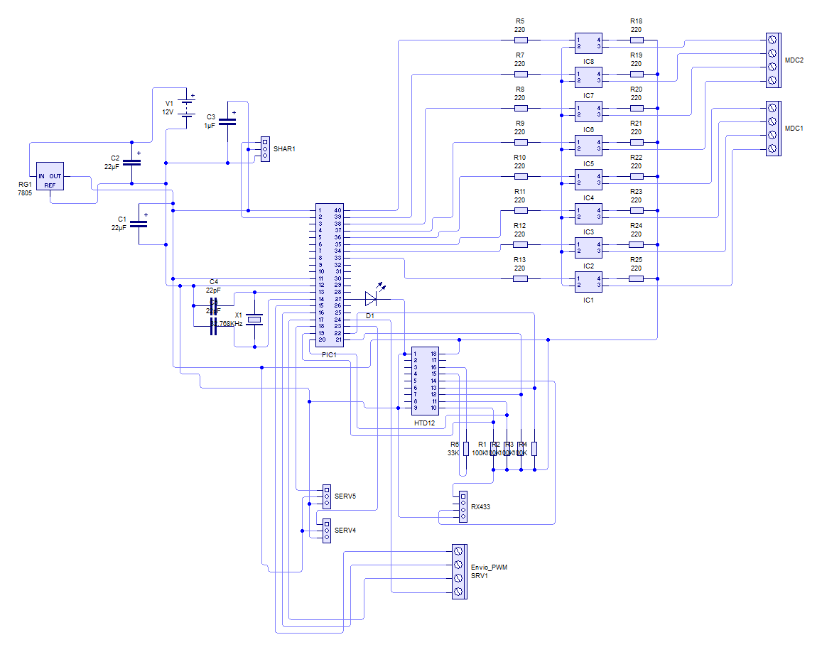
CIRCUITO DEL CONTROLADOR DEL ROBOT MÓVIL

Slide 25
SELECCIÓN DEL CONTROLADOR PARA EL CONTROL REMOTO
Especificaciones | Valor | Unidad
Voltaje de alimentación | 5 | V
Entradas analógicas | 2 | Unidades
Entradas digitales | 2 | Unidades
Salidas digitales | 4 | Unidades
Corriente | 1 | A

Slide 26
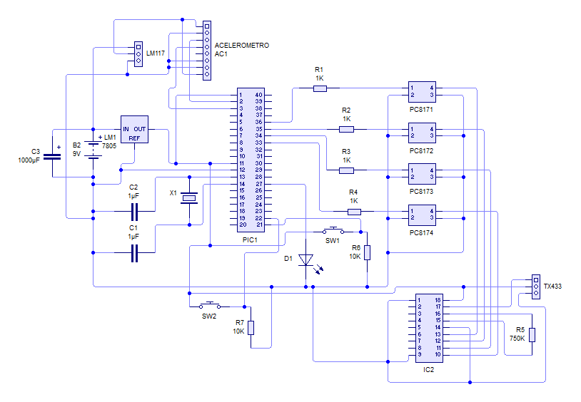
CIRCUITO DEL CONTROL REMOTO

Slide 27
CIRCUITO DE POTENCIA VAGÓN 1

Slide 28
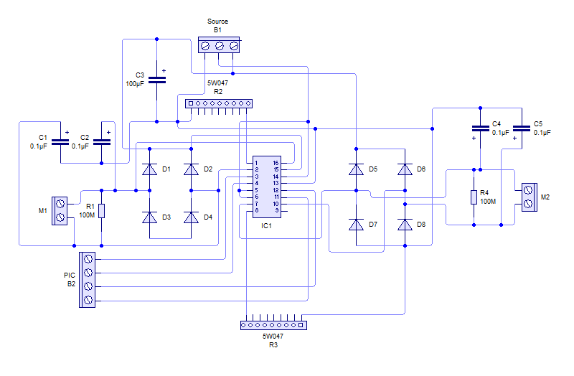
CIRCUITO DE POTENCIA VAGÓN 2

Slide 29
DIMENSIONAMIENTO DE LOS COMPONENTES DEL SISTEMA ELÉCTRICO Y ELECTRÓNICO
Elementos | Voltaje [V] | Corriente [A]
4 Motores DC | 12 | 8
4 Servomotores de control | 5 | 4
Sensor de detección | 5 | 0.04
Micro controlador | 5 | 1

Slide 30
SELECCIÓN DEL CONDUCTOR POR CALIBRE
Actuadores y Sensores | Corriente [A] | Calibre mínimo (AWG)
Motores DC | 2 | 26
Servomotor de control | 1 | 29
Sensor de detección | 0.04 | 32

Slide 31
DISEÑO DEL CIRCUITO IMPRESO
En placas de uno o dos caras los espesores del material aislante van desde 0.2 hasta 6.4 mm.
La forma de conectar los componentes a la capa conductora puede ser mediante agujeros sin metalizar o metalizados.
El tamaño del conductor o el ancho de la pista depende de la corriente eléctrica que circula por la misma y del espesor de la capa conductora de la placa, en general se tendrá en cuenta que 0.8 mm puede soportar, dependiendo del espesor de la pista, alrededor de 2 amperios; 2mm, unos 5 amperios; y 4.5 mm, unos 10 amperios.
La separación entre pistas mínima para tensiones de trabajo pequeñas es de 0.3 mm, dicha separación aumenta cuando las tensiones de trabajo son mayores.
Se debe realizar el diseño con las distribución de elementos lo más sencillo posible.
No se debe realizar pistas con ángulos de 90 °, cuando sea necesario realizar un giro en una pista, se debe realizar con dos ángulos de 135 °, si es necesario se debe realizar una bifurcación entre las pistas.
La distancia mínima entre pistas y los bordes de la placa será de 5 mm.
Todos los componentes se deben colocar paralelos a los bordes de la placa.
Las pistas de señal deben tener una anchura mínima de 0,5 mm.

Slide 32
DIAGRAMA ACCIONES – RELACIONES DEL SISTEMA DE CONTROL DE LOCOMOCIÓN
ETAPAS | ACCIONES | RELACIONES
Activación | Se pulsa el botón de activación en el control remoto. | La luz led verde se enciende intermitentemente por 3 segundos en el robot móvil. Los movimientos del robot móvil se habilitan para que este pueda ser operado de forma manual.
Modo Automático | Presionar el botón automático en el control remoto. | Se realiza un escáner del ambiente mientras se explora el lugar, si encuentra un objeto, el robot automáticamente lo detecta y lleva a sus llantas móviles a su posición final.
Modo Manual | Presionar el botón manual en el control remoto. | El robot levanta las llantas móviles a su posición final de modo que puede vencer obstáculos en cualquier momento.
Movimiento del Robot móvil | Mover el control remoto hacia adelante, atrás, izquierda y derecha. | El robot móvil realiza el movimiento dependiendo del de los comandos del control remoto.

Slide 33
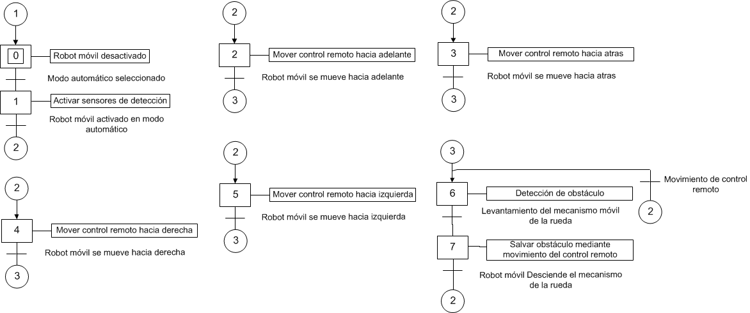
DIAGRAMA GRAFCET

Slide 35
MUCHAS GRACIAS

